Slide 1

Лекция 7. Личность и психология принятия управленческих решений

Slide 2

Рекомендуемая литература:
Arthur D. Fundamentals of Human Resources Management.fourth edition. Amacom, 2011.
Becker G.S. (2011) Human capital: Theoretical and Empirical Analysis. - N-Y., 2011.
Бекоева Д.Д. Организационная психология: учебник для студ.учрежденицй высшего образования. – М.:Издательский центр «Академия», 2014. -256 с.
Волкогонова О. Д. Управленческая психология: учебник. - М.: Форум : ИНФРА-М, 2013.
Глумаков В. Н. Организационное поведение: учебник - М.: Вузовский учебник, 2014.
Занковский А.Н. Организационная психология:Учебное пособие для вузов, 2016. М.:Флинта МПСИ.
Жубаназарова Н.С. Жас ерекшеліқ психологиясы. – Алматы: МОН, 2015.
Захарова Л.Н. Психология управления.- М.: Логос, 2015.
Карпов А.В. Психология менеджмента. – М.:Гардарики, 2017.
Korman A. Consideration, initiating structure, and organizational criteria—A review //Personnel Psychology, 1966.
Sanderson a., safdar S. (2012). Social psychology.- university of Guelph. Wiley-sons. Canada. Ltd.
Организационная психология: учебник / Ред. Е.И. Рогов. - М.: Юрайт, 2017.
Почебут Л.Г., Чикер В.А. Организационная социальная психология. Спб.: Речь, 2015.

Slide 3
ВОПРОСЫ:
ПСИХОЛОГИЯ ИНДИВИДУАЛЬНОГО СТИЛЯ УПРАВЛЕНЧЕСКИХ РЕШЕНИЙ.
УПРАВЛЕНЧЕСКИХ РЕШЕНИЙ.
ДЕЛЕГИРОВАНИЕ РУКОВОДИТЕЛЕМ СВОИХ ПОЛНОМОЧИЙ.

Slide 4

Решение принять решение— это уже решение

Slide 5
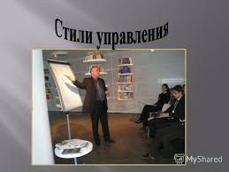
ПСИХОЛОГИЯ ИНДИВИДУАЛЬНОГО СТИЛЯ УПРАВЛЕНЧЕСКИХ РЕШЕНИЙ
Руководить — значит менять стиль.
Одной из наиболее изученных вопросов в сфере руководства и лидерства является проблема стиля управления.
Под стилем управления понимается устойчивая система способов, методов и форм воздействия руководителя, создающая своеобразный почерк управленческого поведения. Проблемой стиля управления в организациях стали серьезно интересоваться относительно недавно — в начале этого века.

Slide 6
Объектом изучения К. Левина были группы детей-подростков (мальчиков 11—12 лет), которые под руководством взрослых лепили маски из папье-маше.
В соответствии с логикой экспериментов, они были разделены на три группы.
Во главе каждой группы стоял взрослый, демонстрировавший разные стили руководства, для простоты названные «авторитарным», «демократическим» и «попустительским» (последний иногда переводится как «анархический», что совсем неточно, хотя и «попустительский» достаточно вольный перевод термина, предложенного Левиным).
Название трех стилей связано с личной биографией и позицией Левина.
Эксперименты были осуществлены им после эмиграции из фашистской Германии в США, во время начавшейся второй мировой войны.
Демонстрируя свою антифашистскую позицию, Левин употребил термины «авторитарный» и «демократический» как имеющие определенный политический смысл.
Однако это были своего рода метафоры, и наивно было бы думать, что в чисто психологических экспериментах отыскивались черты авторитаризма или демократизма в том их значении, которое они имеют в политической жизни.

Slide 7
Основываясь на выводах и закономерностях, выявленных в ходе экспериментов, Левин дал характеристику каждого из этих классических стилей управления: авторитарного, демократического и попустительского.
В литературе встречаются различные их названия: авторитарный называют директивным, попустительский — анархичным, нейтральным, формальным, разрешительным, либеральным.
К.Левин и его сотрудники установили, что наиболее целесообразным стилем руководства является демократический.
Во-первых, этот стиль создает более благоприятную атмосферу и способствует более активному включению членов группы в совместную деятельность.
Во-вторых, при этом стиле руководства группа отличается наивысшей удовлетворенностью, стремлением к творчеству.
в-третьих, этот стиль обеспечивает установление наиболее благоприятных взаимоотношений между руководителем и группой.

Slide 8
На основании исследования К.Левин дал примерную характеристику каждого стиля и целесообразности его использования.
1. Авторитарный стиль. Решение принимает руководитель единолично. Он действует по отношению к подчиненным властно, жестко закрепляет роли участников, осуществляет детальный контроль, сосредоточивает в своих руках все основные функции управления.
Этот стиль наиболее эффективен в хорошо упорядоченных (структурированных) ситуациях, когда деятельность подчиненных носит алгоритмизуемый характер (по заданной системе правил). Ориентирован на решение алгоритмизуемых задач.
2. Демократический стиль. Решения принимаются руководителем совместно с подчиненными. При таком стиле лидер стремится управлять группой совместно с подчиненными, предоставляя им свободу действий, организуя обсуждение своих решений, поддерживая инициативу.
Этот стиль наиболее эффективен в слабо структурированных ситуациях и ориентирован на межличностные отношения, решение творческих задач.

Slide 9
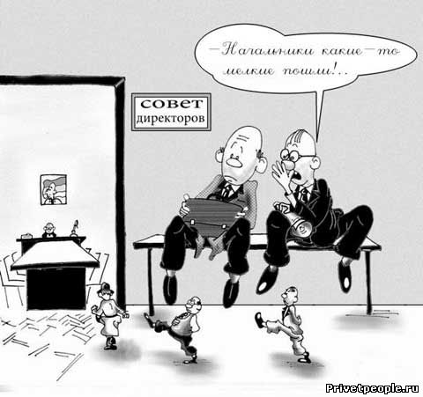
3. Либеральный стиль. Решения навязываются подчиненными руководителю.
Он практически устраняется от активного управления группой, ведет себя, как рядовой участник, предоставляет участникам группы полную свободу.
Участники группы ведут себя в соответствии со своими желаниями, их активность носит спонтанный характер.
Этот стиль наиболее эффективен в ситуациях поиска наиболее продуктивных направлений групповой деятельности.

Slide 10
Сравнительная характеристика трех стилей управления
Формальная сторона | Содержательная сторона
Авторитарный стиль
Деловые, краткие распоряжения. Запреты без снисхождения, с угрозой. Четкий язык, неприветливый тон. Похвала и порицание субъективны. Эмоции не принимаются в расчет. Позиция лидера — вне группы. | Дела группе планируются заранее (во всем объеме). Определяются лишь непосредственные цели, дальние — неизвестны. Голос руководителя — решающий.
Демократический стиль
Распоряжения и запреты — с советами. Позиция лидера — внутри группы. | Мероприятия планируются не заранее, а в группе. За реализацию предложений отвечают все. Все разделы работы не только предлагаются, но и собираются.
Либеральный стиль
Тон — конвенциальный. Отсутствие похвалы, порицаний. Никакого сотрудничества. Позиция лидера — незаметно в стороне от группы. | Дела в группе идут сами собой. Лидер не дает указаний. Разделы работы складываются из отдельных интервалов или исходят от нового лидера.

Slide 11

Благодарю за внимание !

